Slide 1
Кафедра «Информационные технологии»
Численные методы математической физики
Курс лекций по дисциплине
«ЧММФ»
для специальности 1-40 05 01 «Информационные системы и технологии
(по направлениям)»
автор-составитель
Е.Г. Стародубцев, доцент, канд. физ.-мат. наук

Slide 2
ТЕМА 2. численные методы решения слау
Предмет и задачи линейной aлгебры.
Точные (прямые) и приближенные (итерационные) методы решения систем линейных алгебраических уравнений (СЛАУ).
Точные методы решения СЛАУ: Гаусса, LU-разложения, прогонки.
Приближенные методы решения СЛАУ: простой итерации, Гаусса-Зейделя.

Slide 3
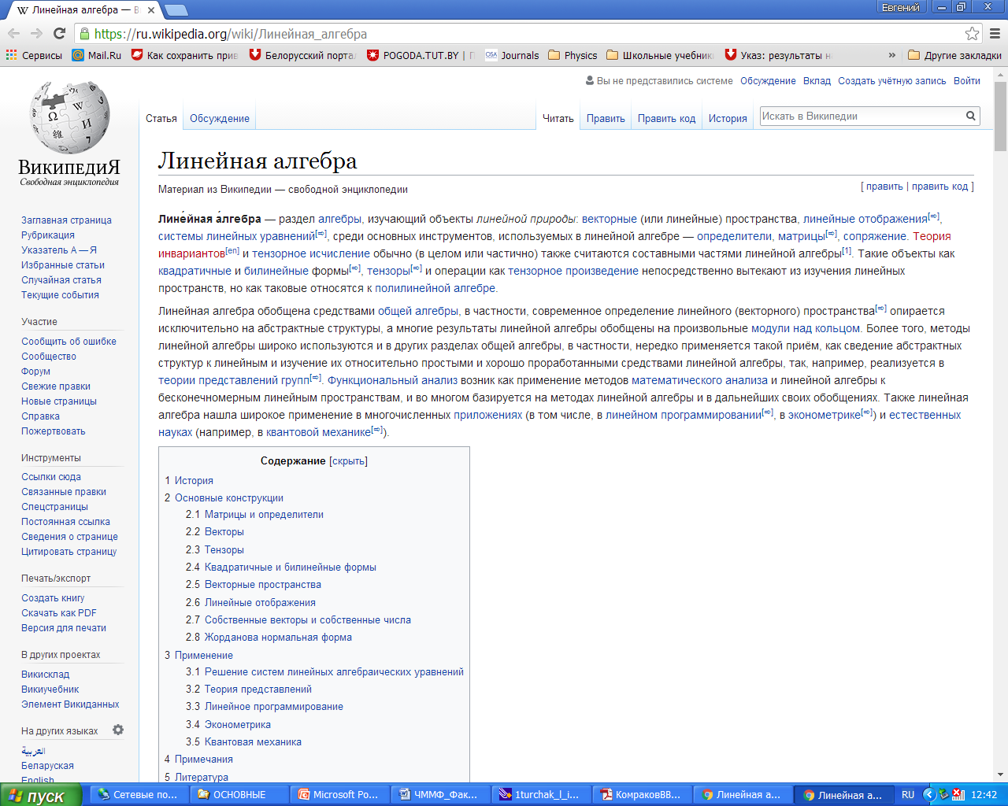
Предмет и задачи линейной алгебры

Slide 4
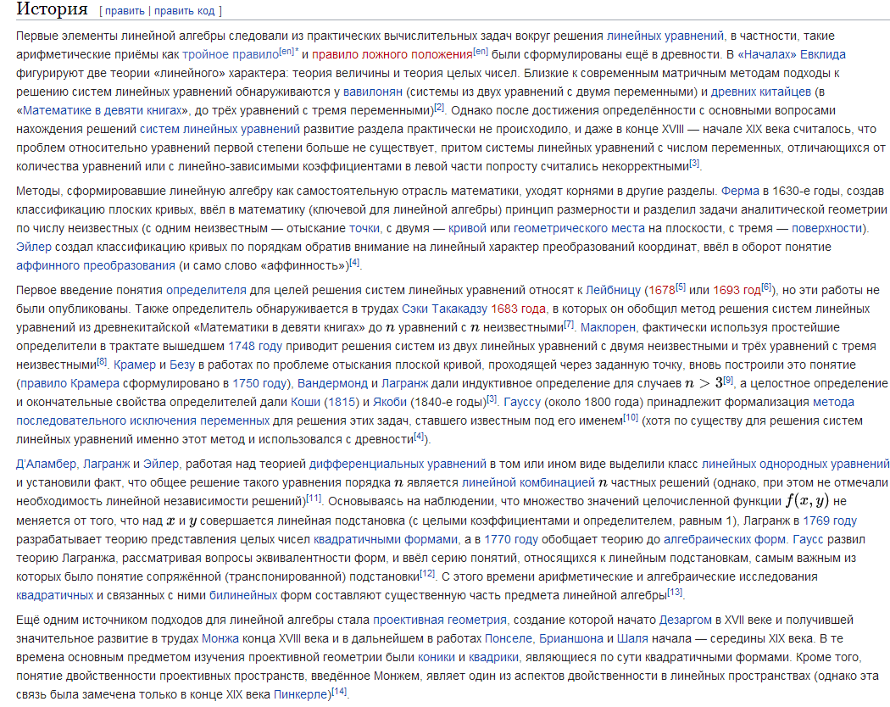

Slide 5
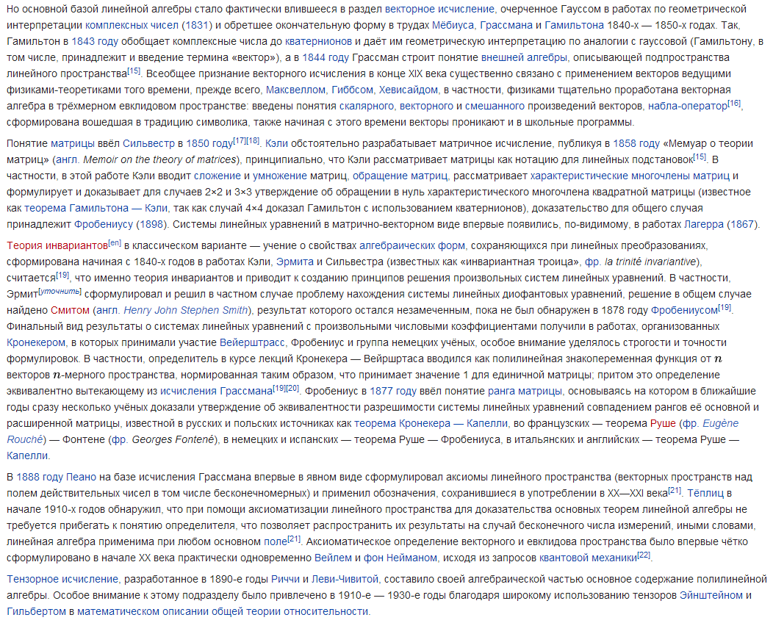

Slide 6
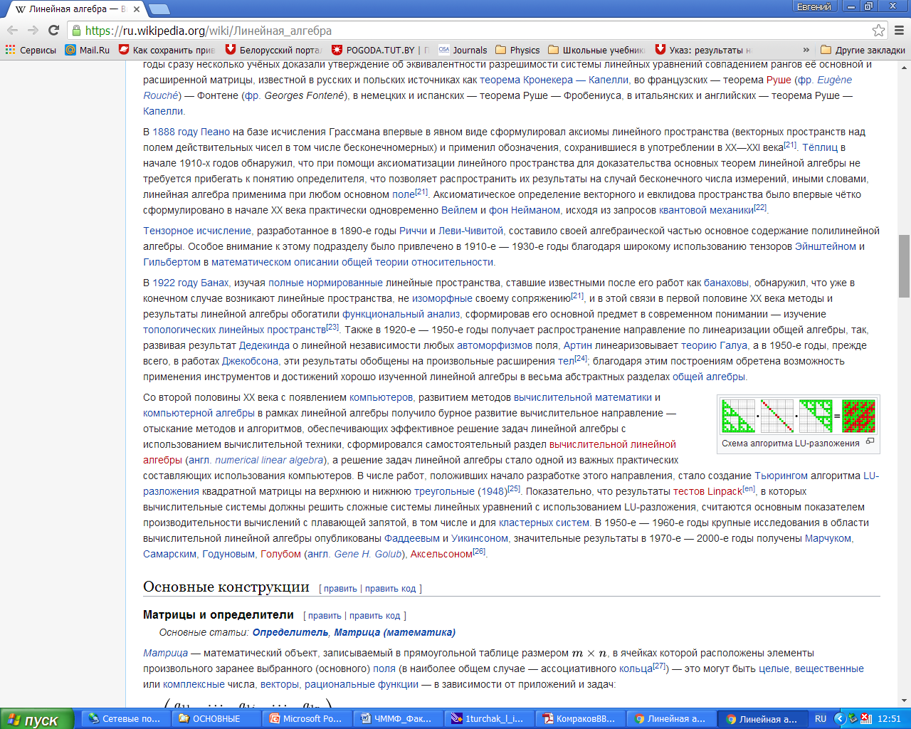

Slide 7
LU-разложение (LU-декомпозиция, LU-факторизация) — представление матрицы A в виде произведения двух матриц, A=LU, где L — нижняя треугольная матрица, а U — верхняя треугольная матрица.
LU-разложение используется для решения систем линейных уравнений, обращения матриц и вычисления определителя. Этот метод является одной из разновидностей метода Гаусса.

Slide 8
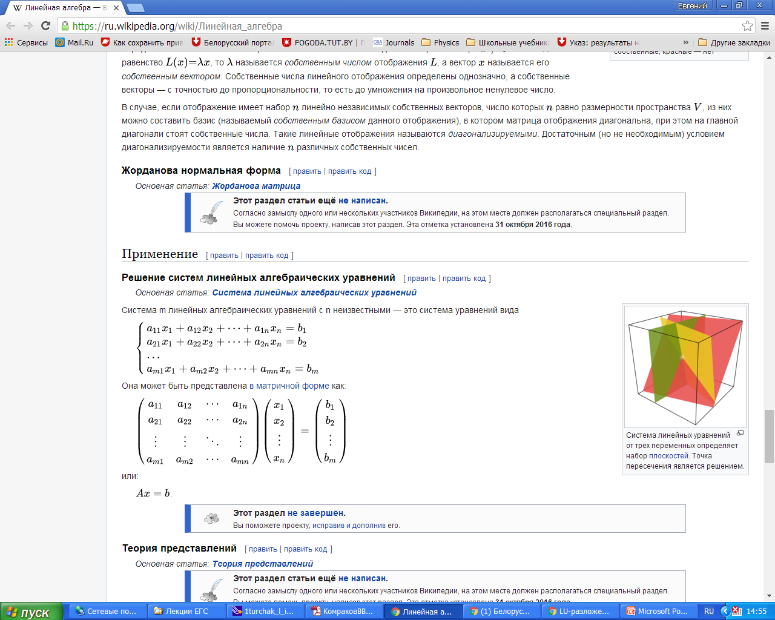
Решение СЛАУ

Slide 9
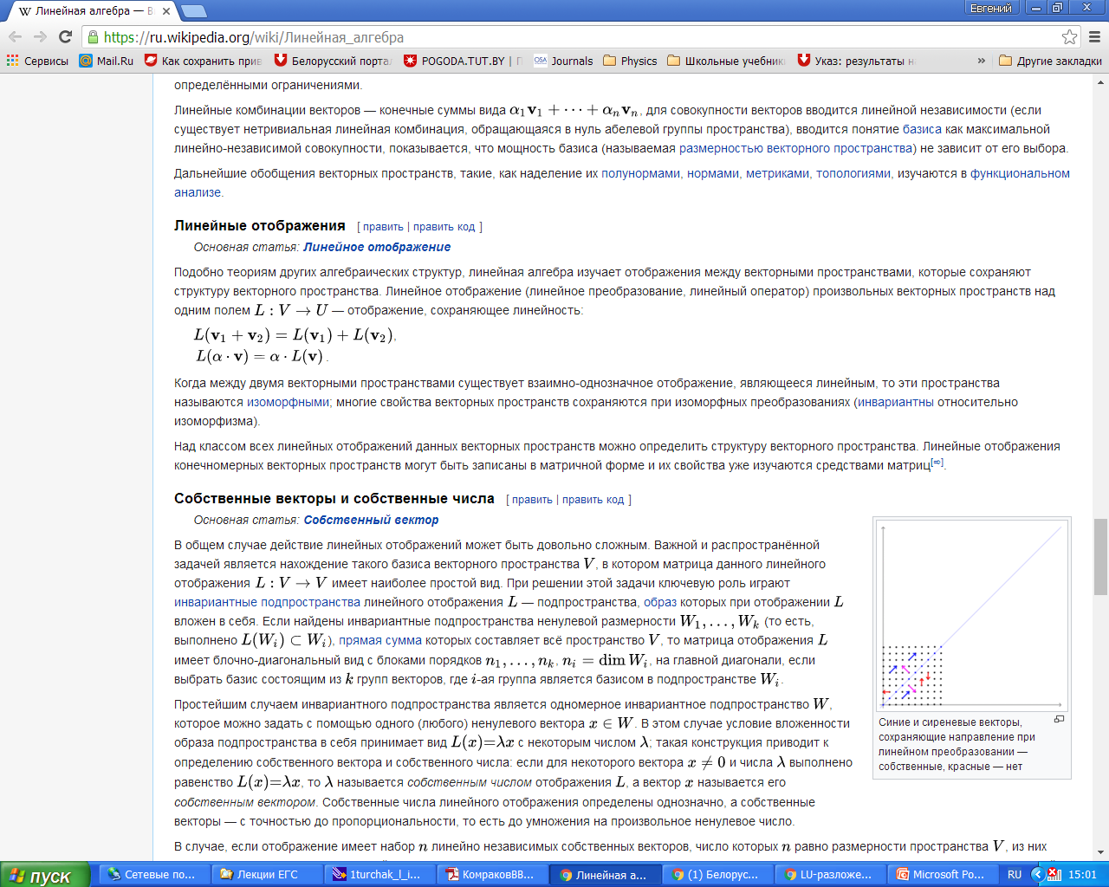

Задачи нахождения собственных значений и собственных векторов для векторных пространств

Slide 10
Прямые (точные) и итерационные (приближенные) методы решения СЛАУ
Методы решения СЛАУ делятся на две группы - прямые (точные) и итерационные (приближенные).
Прямые методы используют конечные формулы для вычисления неизвестных. Они дают решение после выполнения заранее известного числа операций. Эти методы просты и наиболее универсальны, т. е. пригодны для решения широкого класса СЛАУ.

Slide 11
Недостатки прямых методов решения СЛАУ
1) Требуют хранения в оперативной памяти компьютера сразу всей матрицы СЛАУ, и при больших значениях размерности системы n расходуется много места в памяти.
2) Обычно не учитывают структуру матрицы СЛАУ при большом числе нулевых элементов в разреженных матрицах (например, клеточных или ленточных) эти элементы занимают место в памяти машины, и над ними проводятся арифметические действия (за исключением метода прогонки).

Slide 12
Недостатки прямых методов решения СЛАУ
3) Накапливание погрешностей в процессе решения, т.к. вычисления на любом этапе используют результаты предыдущих операций.
Это плохо для больших СЛАУ, когда резко возрастает общее число операций, а также для плохо обусловленных систем, чувствительных к погрешностям.
В связи с этим прямые методы используются
обычно для не слишком больших (n < 1000) СЛАУ с плотно заполненной матрицей системы и не близким к нулю определителем.

Slide 13
Итерационные методы - методы последовательных приближений. В них задают некоторое приближенное решение - начальное приближение. После этого с помощью некоторого алгоритма проводится один цикл вычислений, называемый итерацией. В результате итерации находят новое приближение. Итерации проводятся до получения решения с требуемой точностью. Алгоритмы решения СЛАУ с использованием итерационных методов обычно более сложные по сравнению с прямыми методами. Объем вычислений заранее определить трудно.

Slide 14
Итерационные методы (ИМ) в ряде случаев лучше, т.к. они требуют хранения в памяти не всей матрицы системы, а лишь нескольких векторов с n компонентами. Иногда элементы матрицы можно совсем не хранить, а вычислять их по мере необходимости.
Погрешности окончательных результатов при ИМ не накапливаются, т.к. точность вычислений в каждой итерации определяется лишь результатами предыдущей итерации и практически не зависит от ранее выполненных вычислений. Поэтому ИМ особенно полезны в случае большого числа уравнений, а также плохо обусловленных систем.

Slide 15
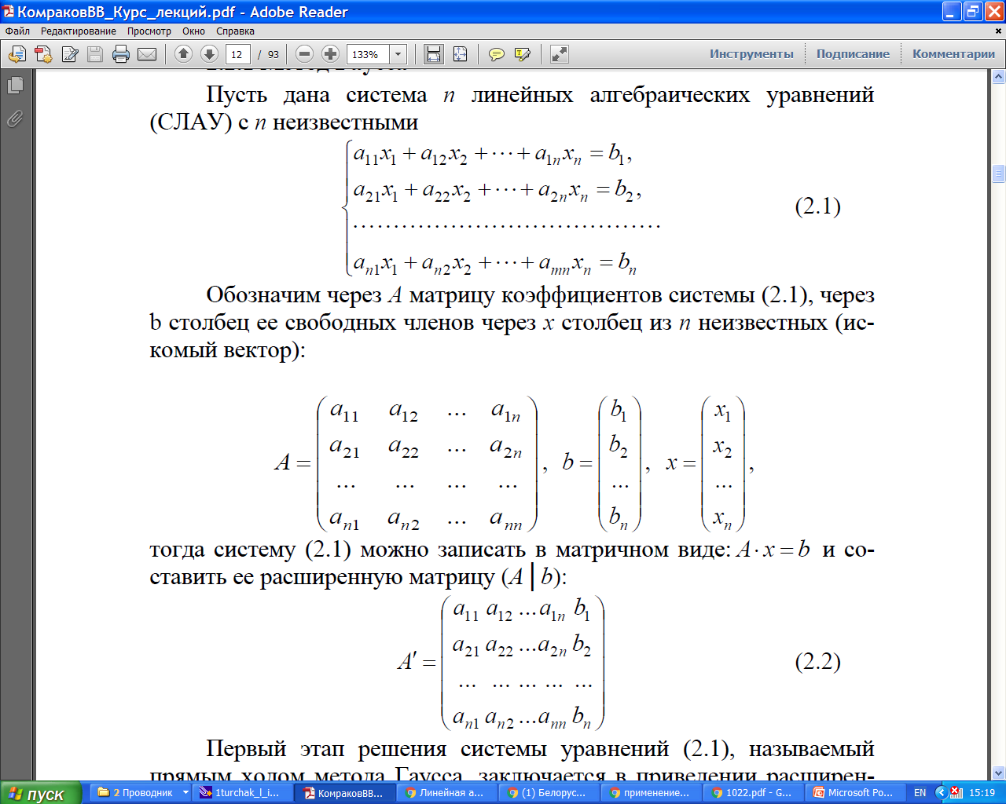
Точные методы решения СЛАУ –
метод Гаусса

Slide 16
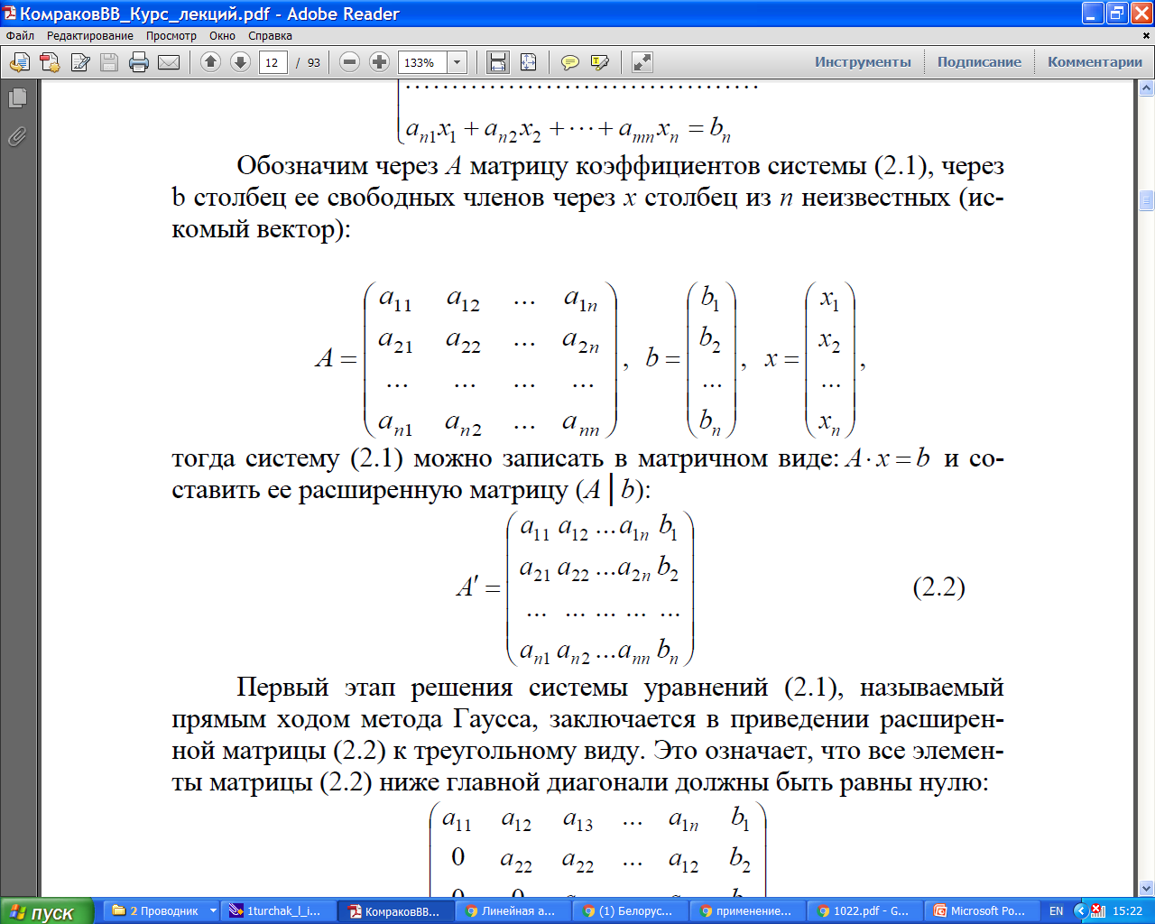

Slide 17
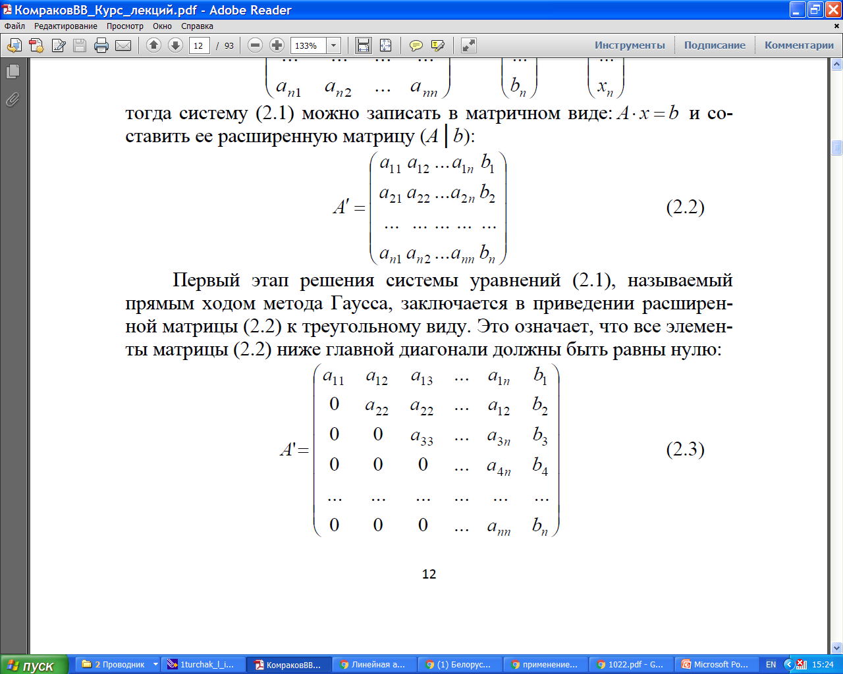

Slide 18
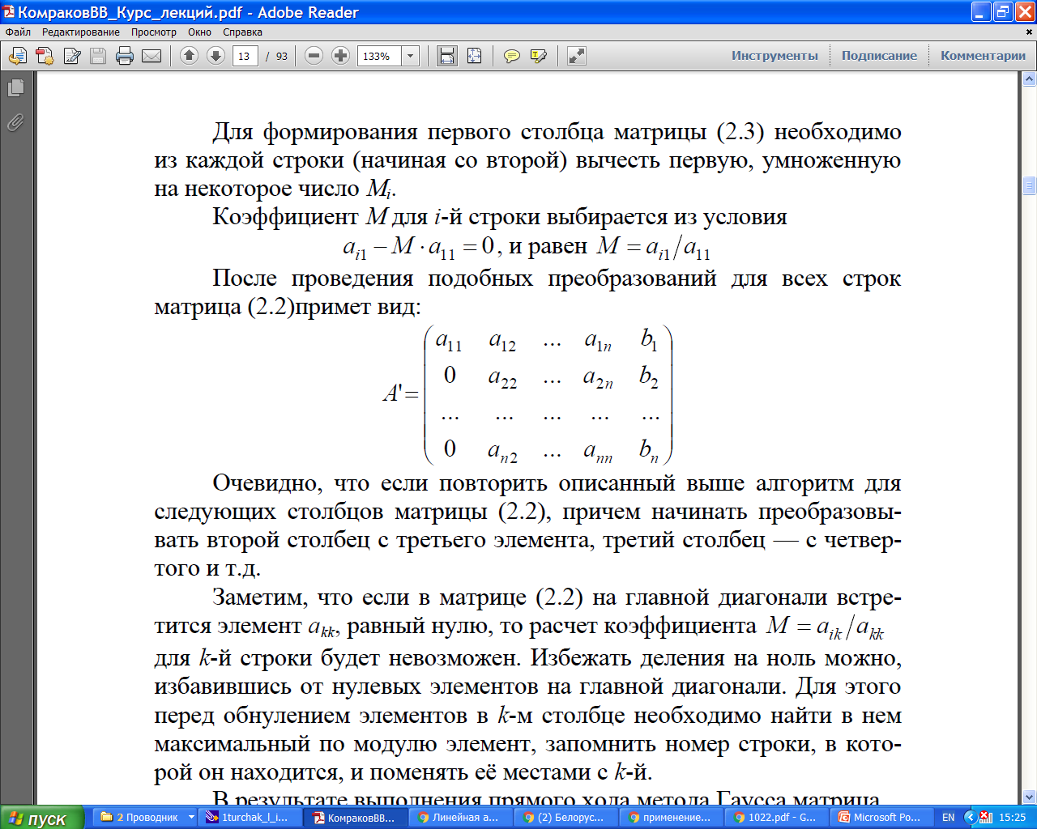

Slide 19
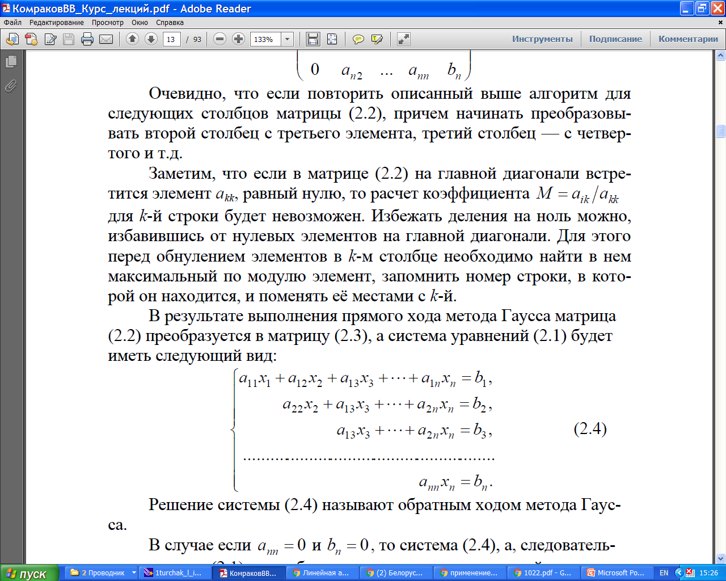

Slide 20
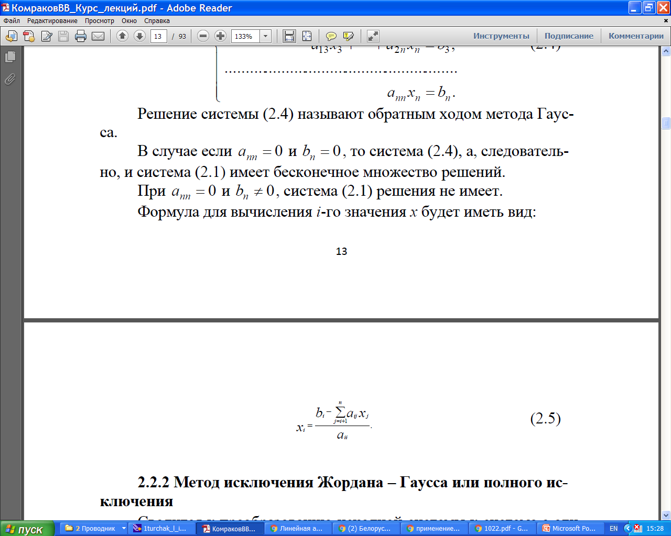

Slide 21
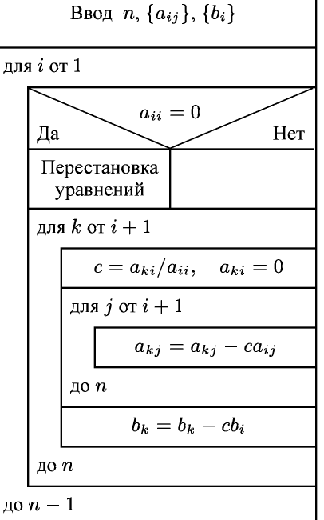
Алгоритм метода Гаусса – начало: прямой ход
1-й цикл с переменной цикла i реализует прямой ход, а 2-й цикл - обратный ход метода.
Индексы: i - номер неизвестного,
которое исключается из оставшихся n - i уравнений при прямом ходе (а также номер того уравнения, с помощью которого исключается x_{i}) и номер неизвестного, которое определяется из i-го уравнения при обратном ходе; k - номер уравнения, из которого исключается неизвестное x_{i} при прямом ходе;
j - номер столбца при прямом ходе и номер уже найденного неизвестного при обратном ходе.

Slide 22
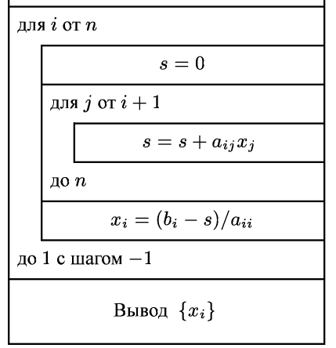
Алгоритм метода Гаусса – продолжение: обратный ход

Slide 23
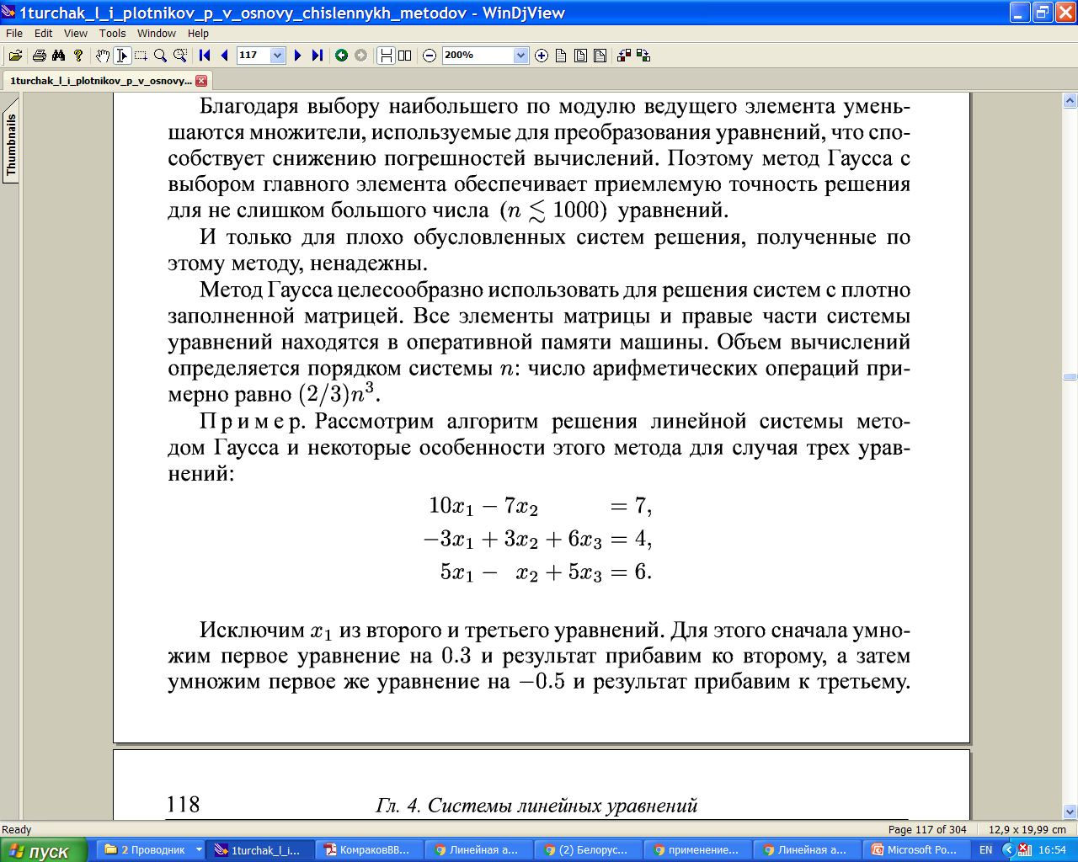
Алгоритм метода Гаусса – пример

Slide 24
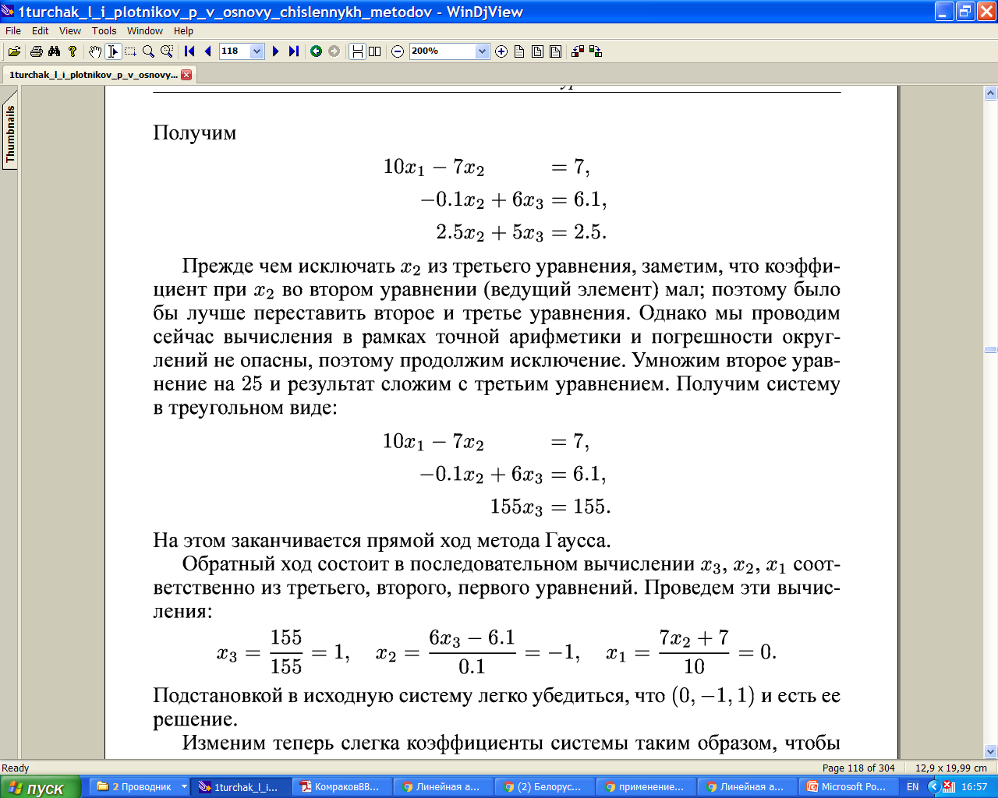
Алгоритм метода Гаусса – пример

Slide 25
Алгоритм метода Гаусса – пример

Slide 26
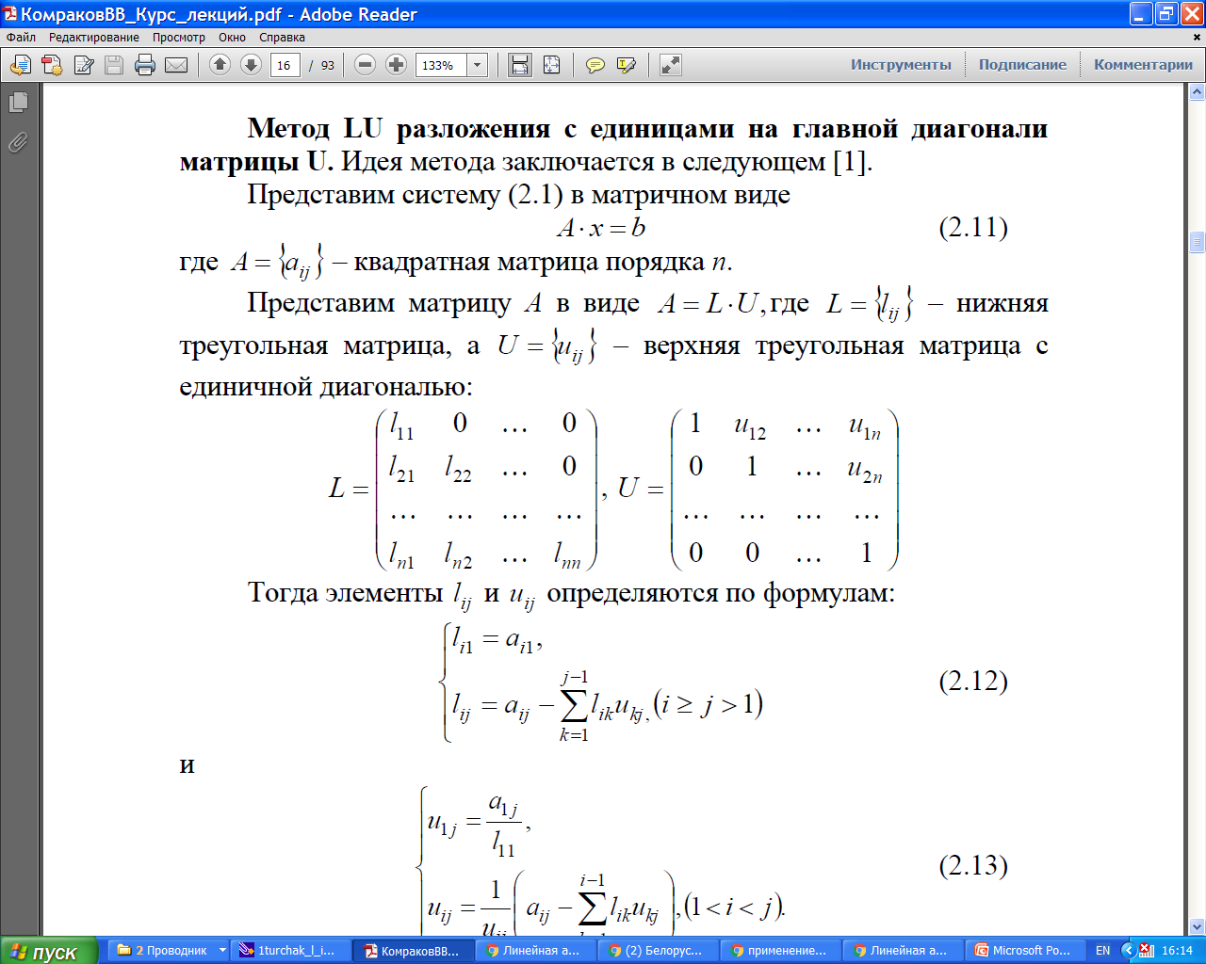
Точные методы решения СЛАУ –
метод LU-разложения

Slide 27
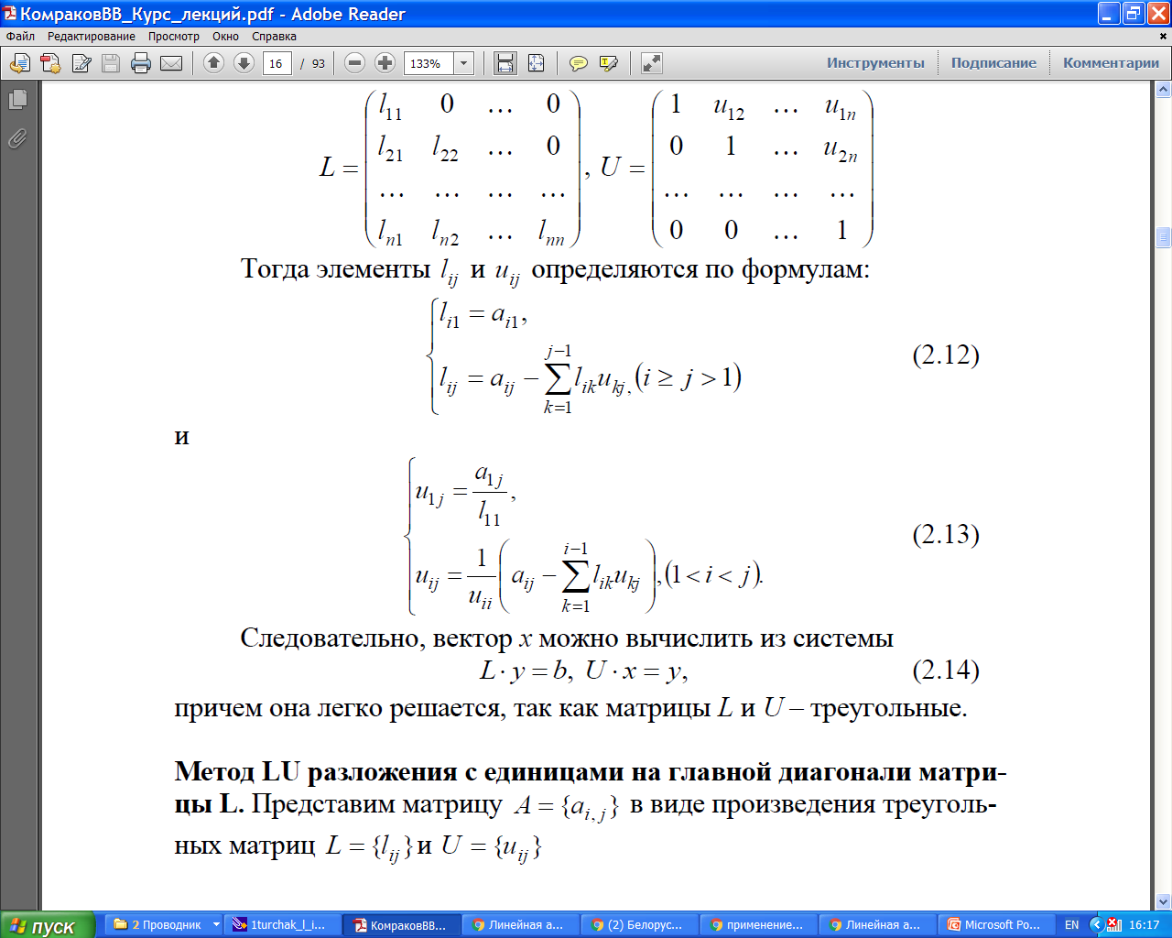

Slide 28
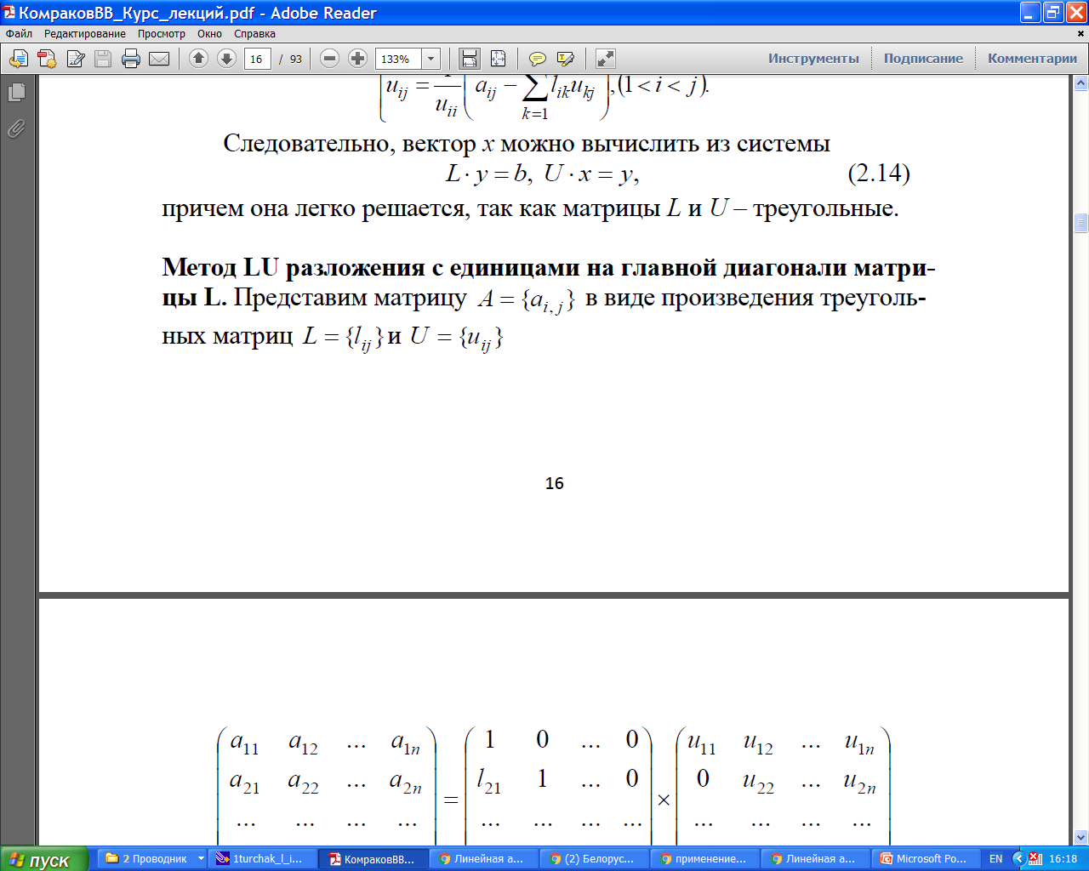
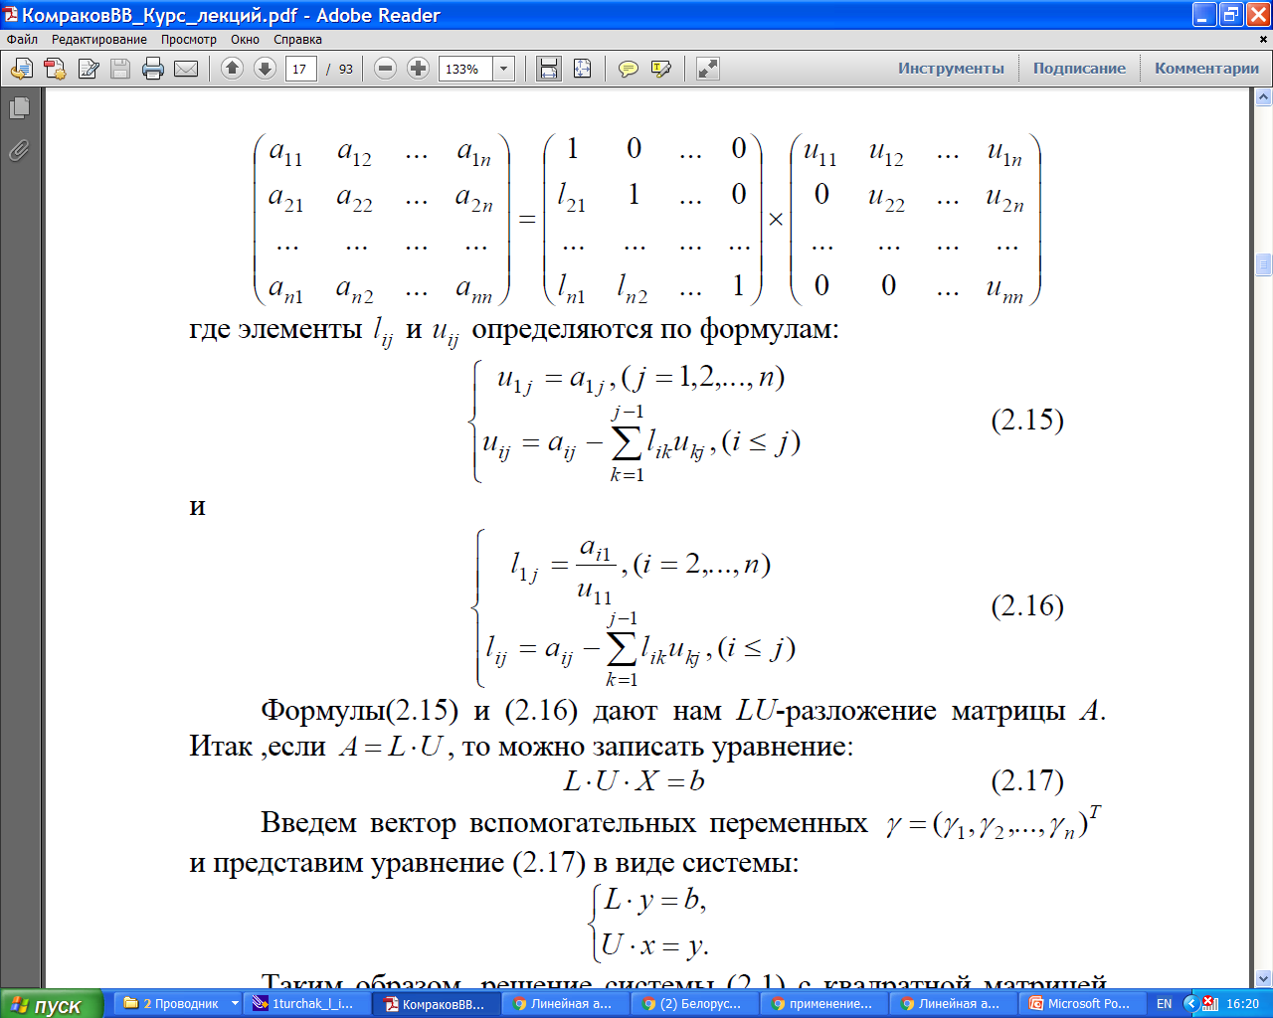

Slide 29
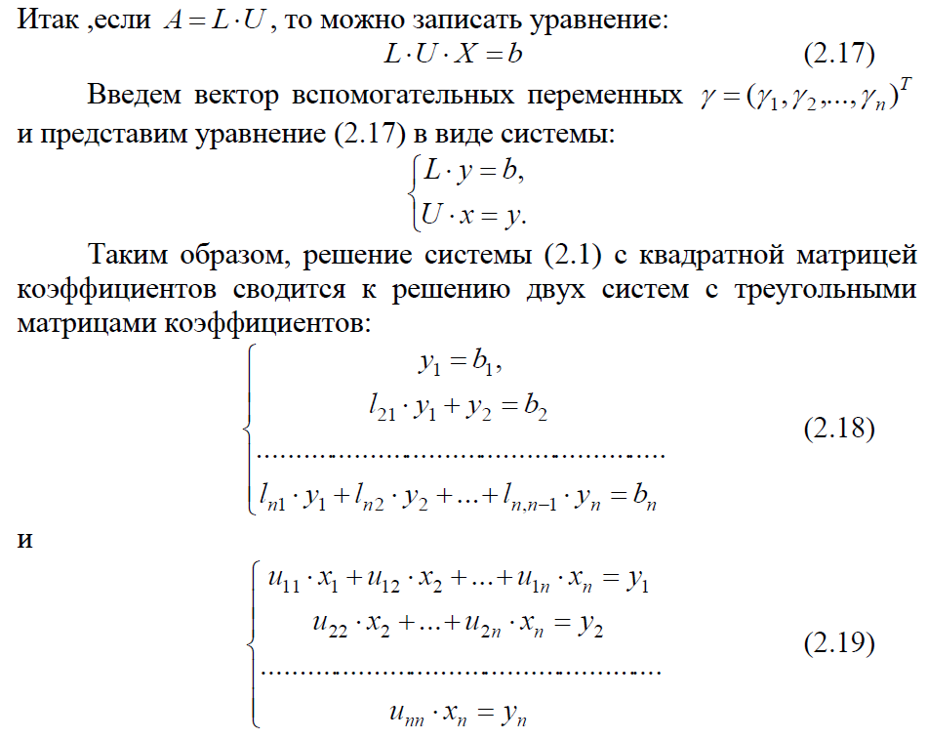

Slide 30
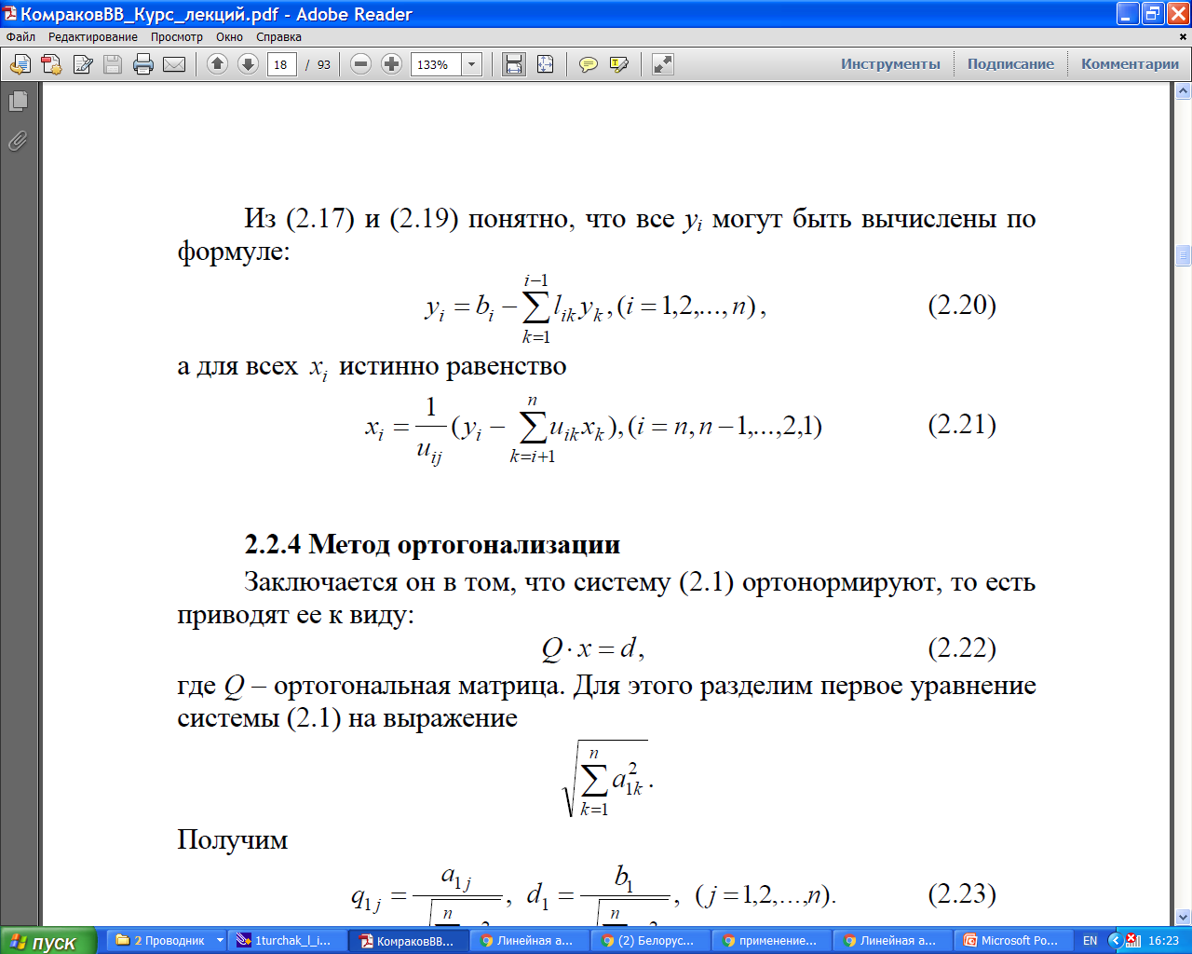

Slide 31
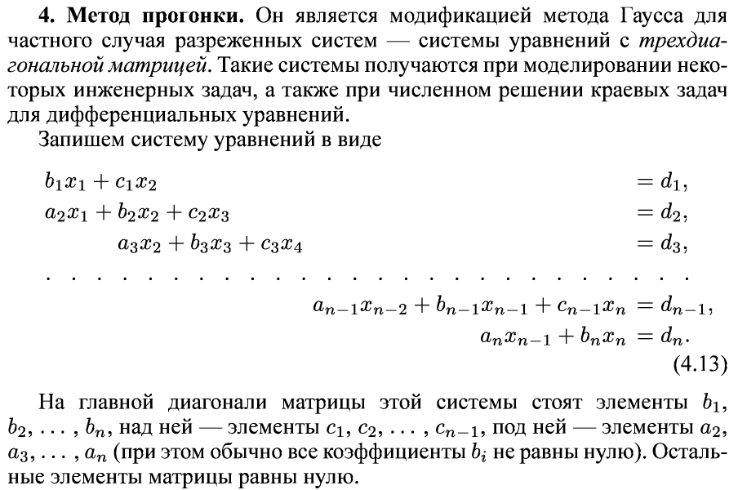
Точные методы решения СЛАУ –
метод прогонки

Slide 32
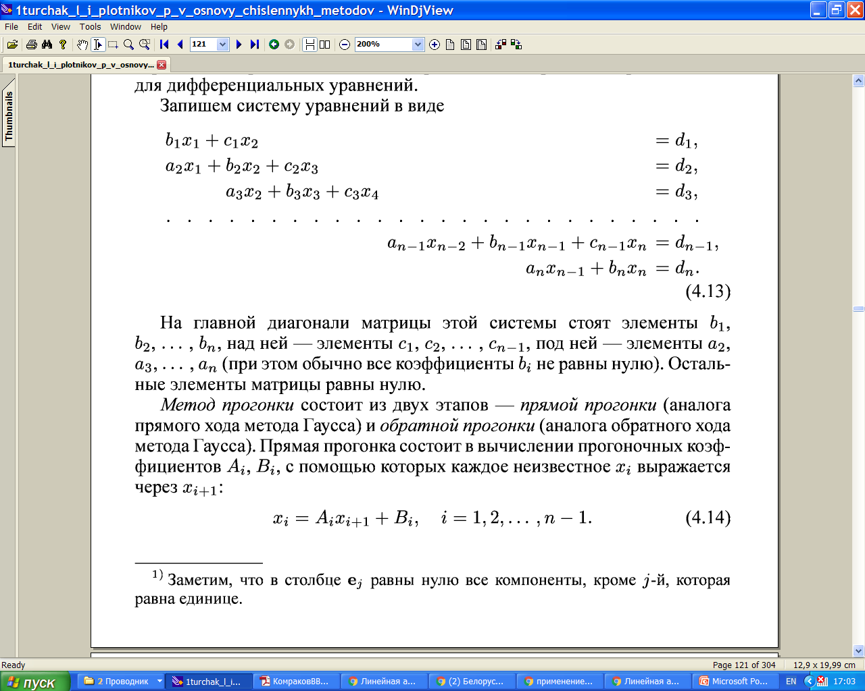

Slide 33
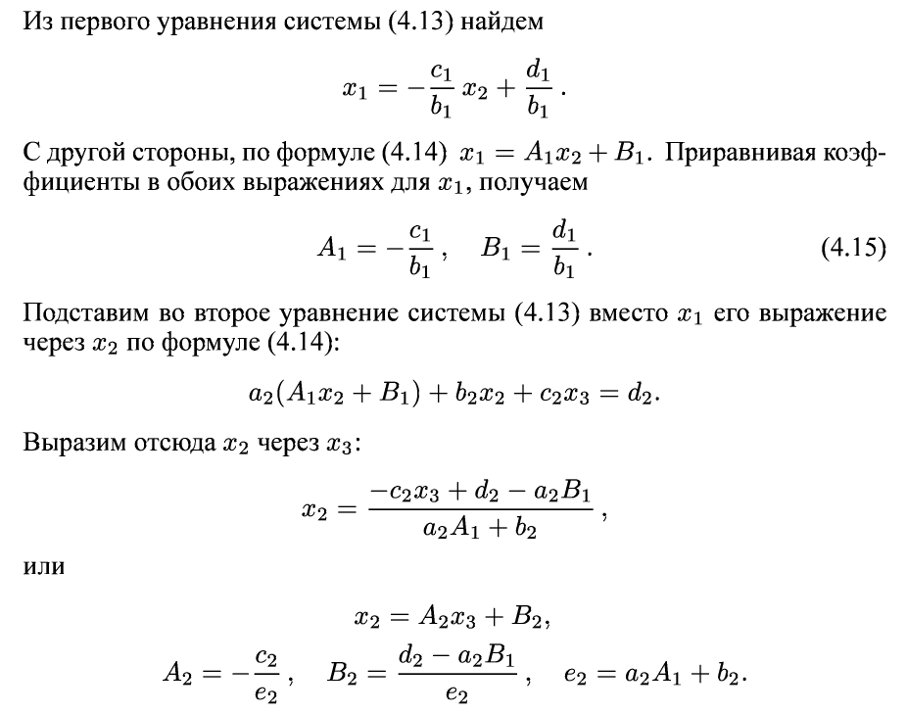

Slide 34
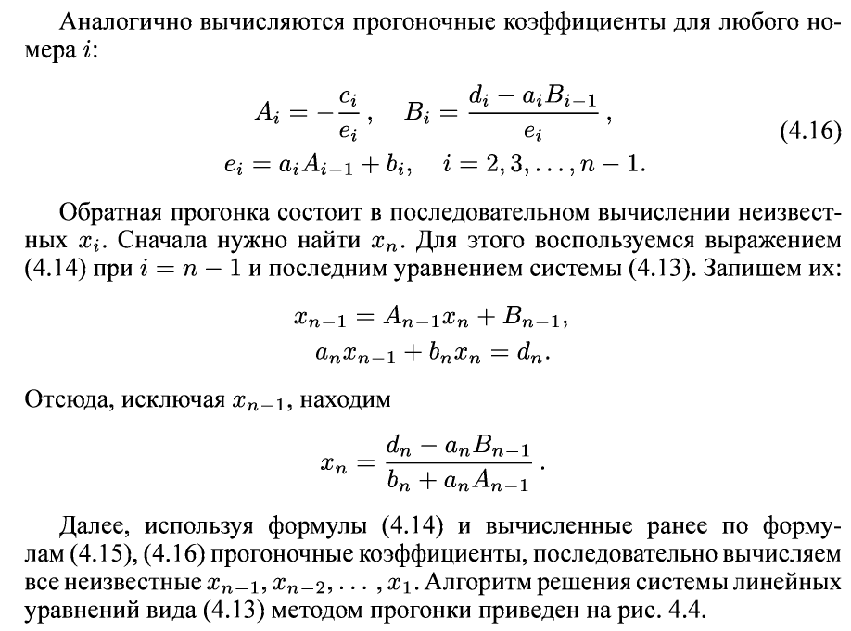

Slide 35
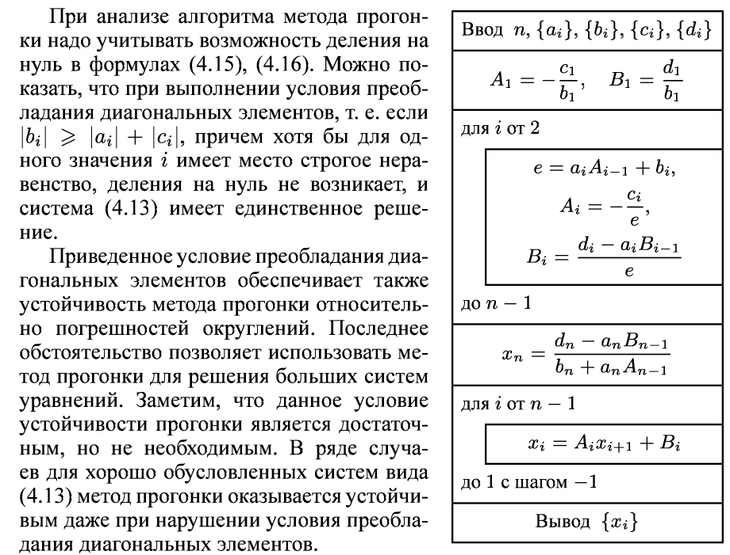
Алгоритм метода прогонки

Slide 36
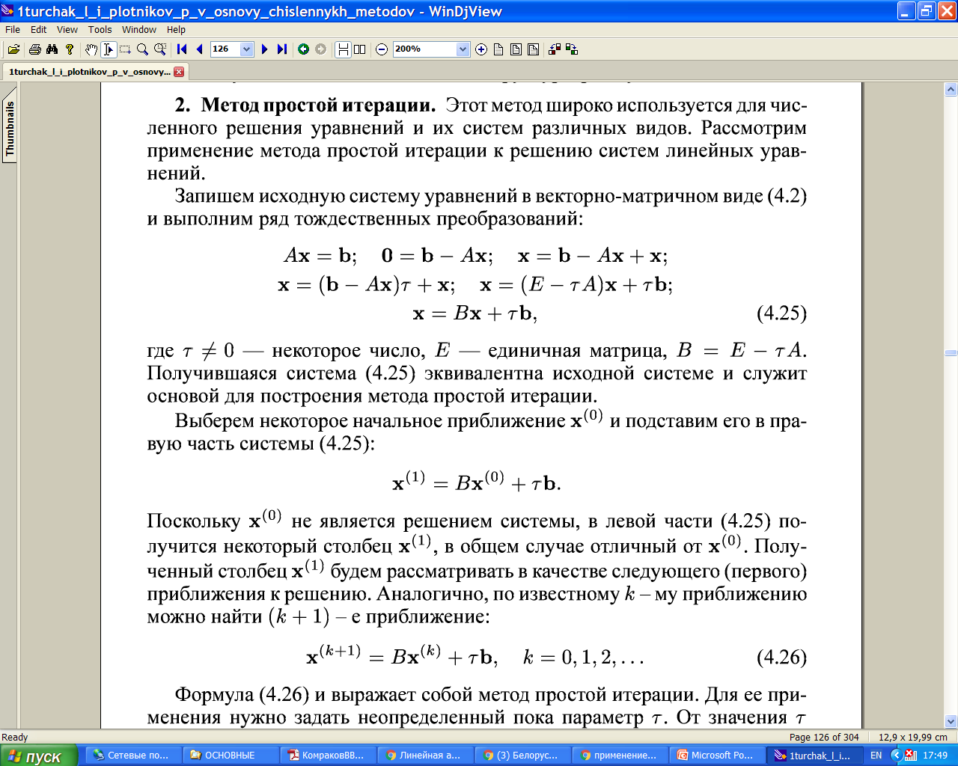
Приближенные методы решения СЛАУ –
метод простой итерации

Slide 38
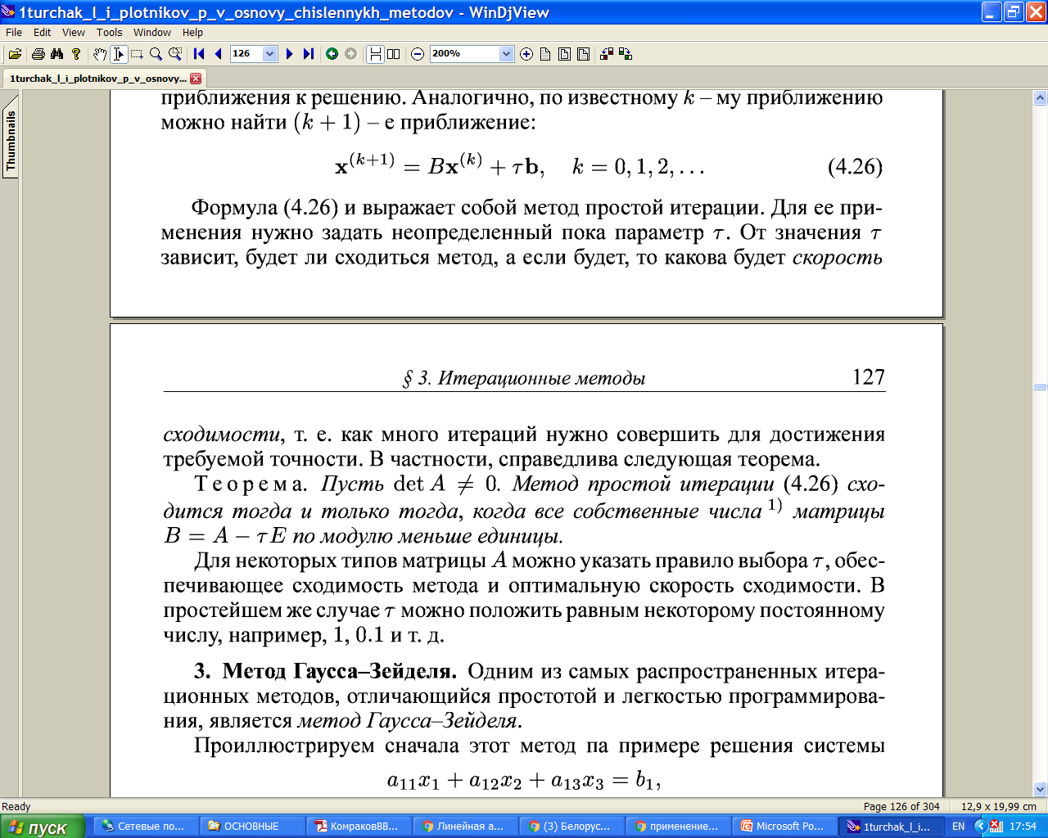

Slide 39
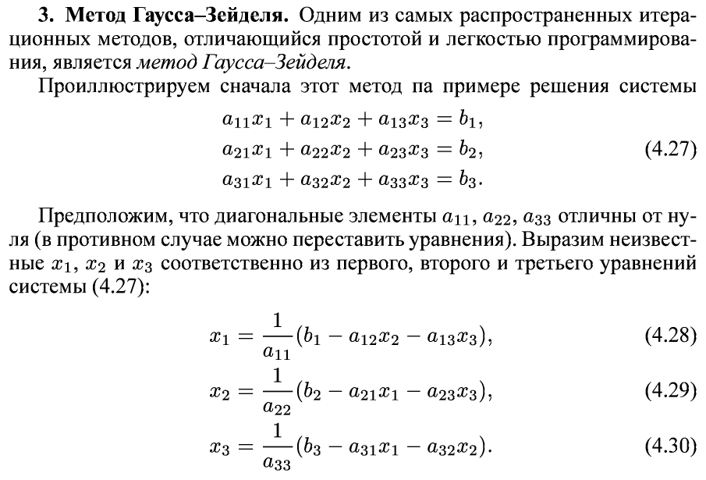
Приближенные методы решения СЛАУ –
метод Гаусса-Зейделя

Slide 40
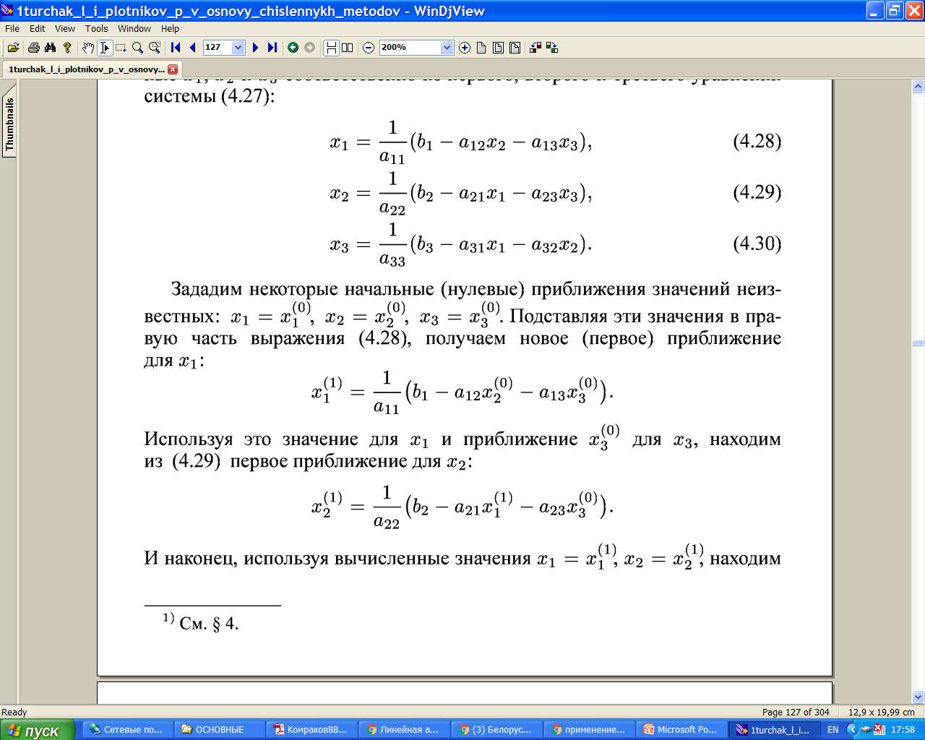
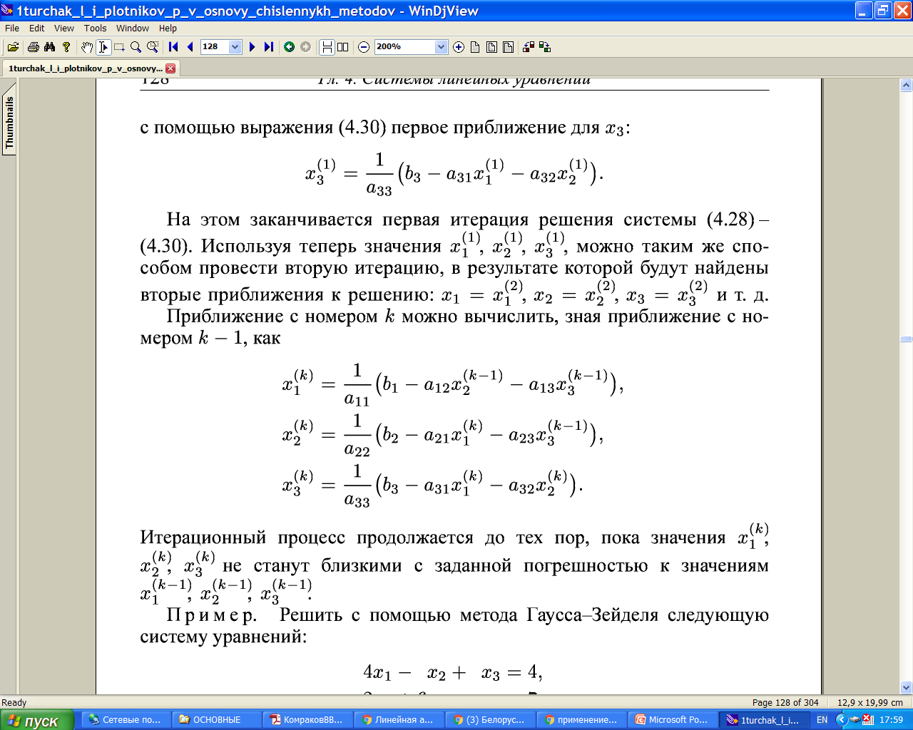

Slide 41


Slide 42
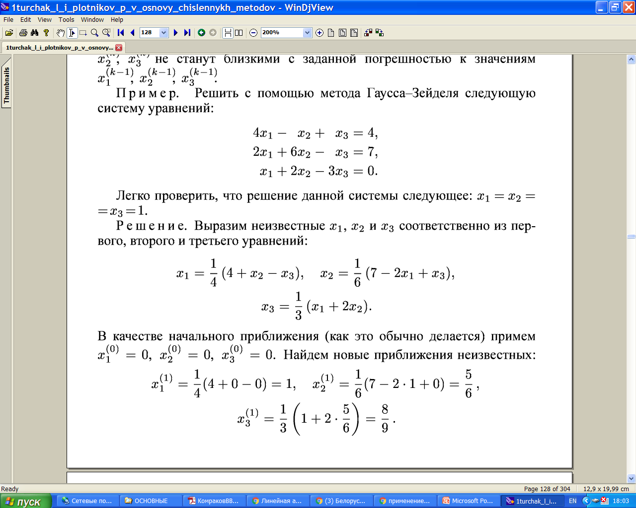

Slide 43
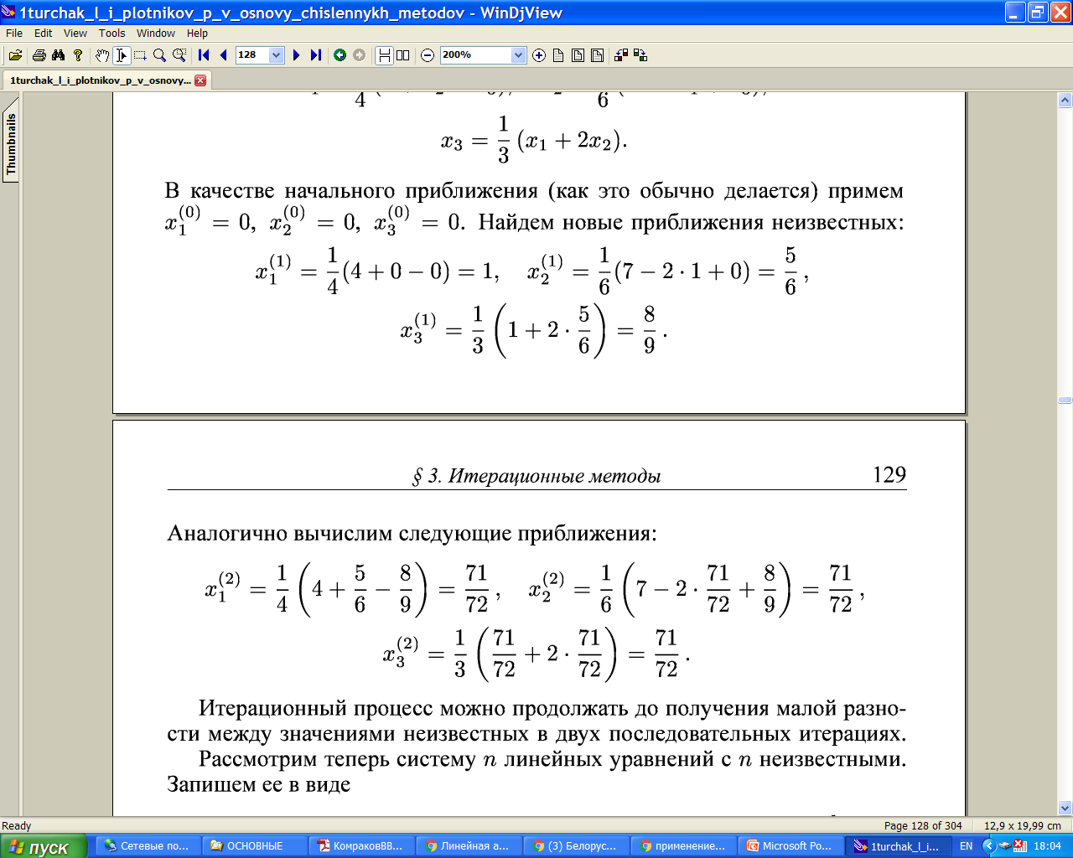

Slide 44
Литература
1. Турчак Л.И., Плотников П.В. Основы численных методов: Учебное
пособие. — 2-е изд. — М.: ФИЗМАТЛИТ, 2003. — 304 с.
2. В.В. Комраков. ЧИСЛЕННЫЕ МЕТОДЫ МАТЕМАТИЧЕСКОЙ ФИЗИКИ Курс лекций по одноименной дисциплине для студентов специальности 1-40 01 02 Информационные системы и 1технологи (по направлениям). - Гомель, ГГТУ им. П.О. Сухого, 2013
3. Макаров Е.Г. Mathcad: Учебный курс (+CD). – СПб.: Питер, 2009. – 384 с.

Slide 45
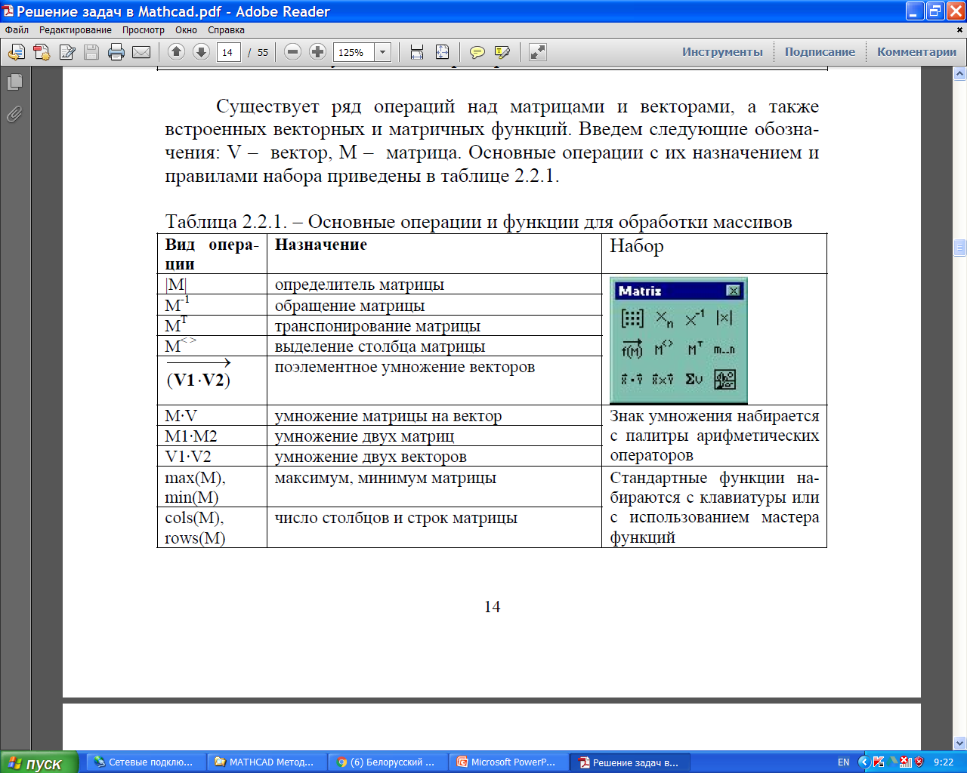
Дополнение – примеры расчетов
в пакете Mathcad
Основные операции и функции для обработки массивов

Slide 46
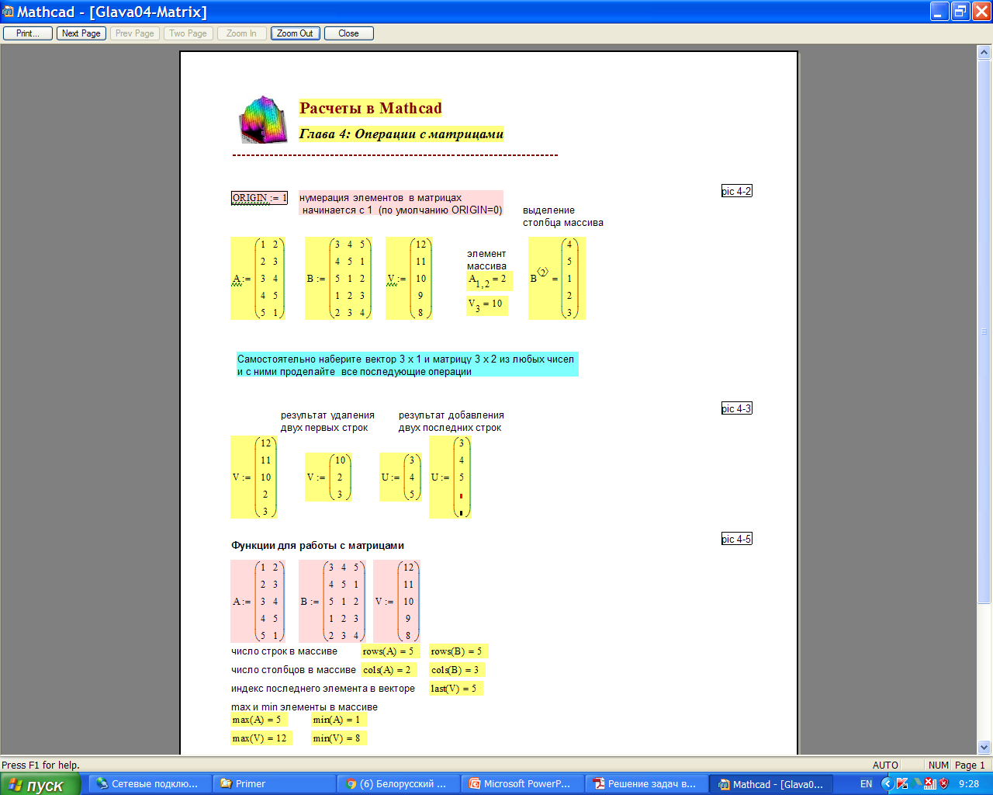

Slide 47
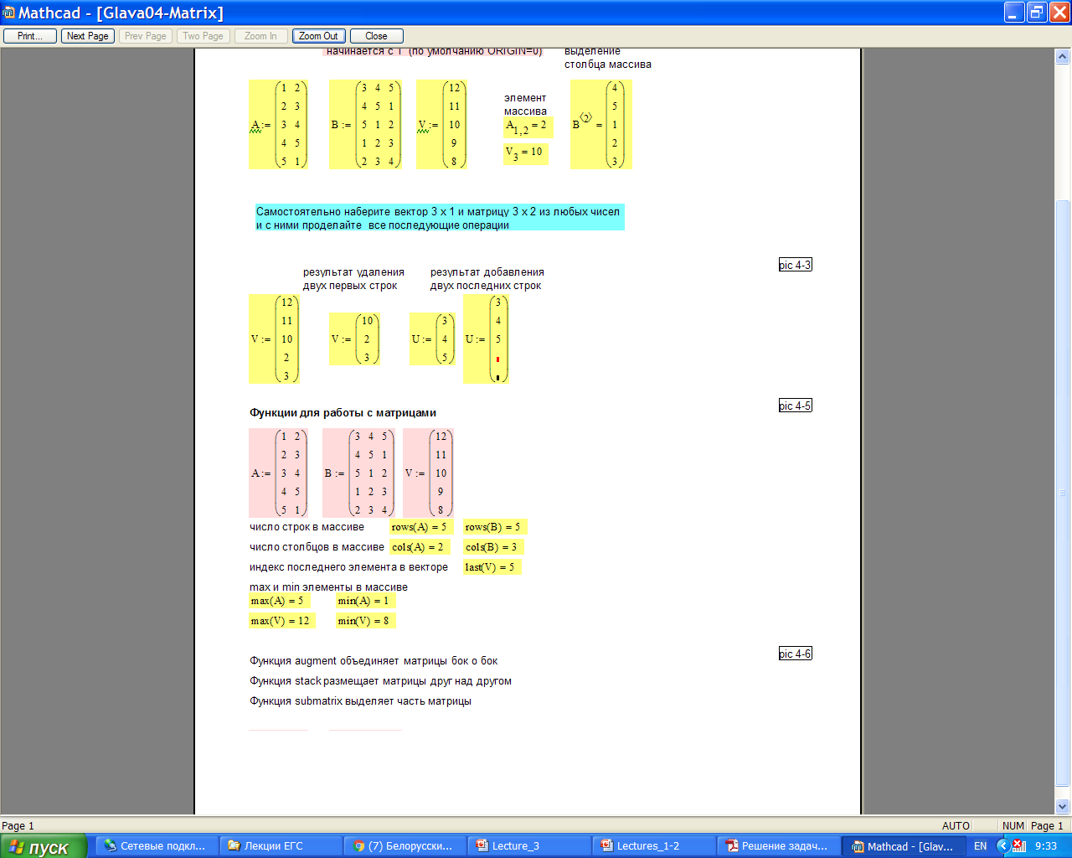

Slide 48
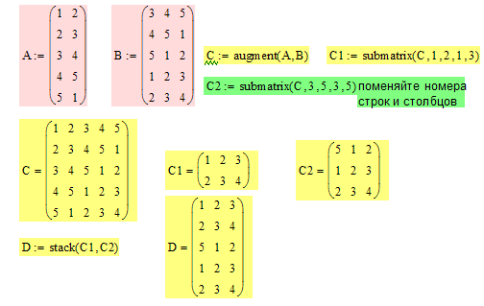

Slide 49


Slide 50
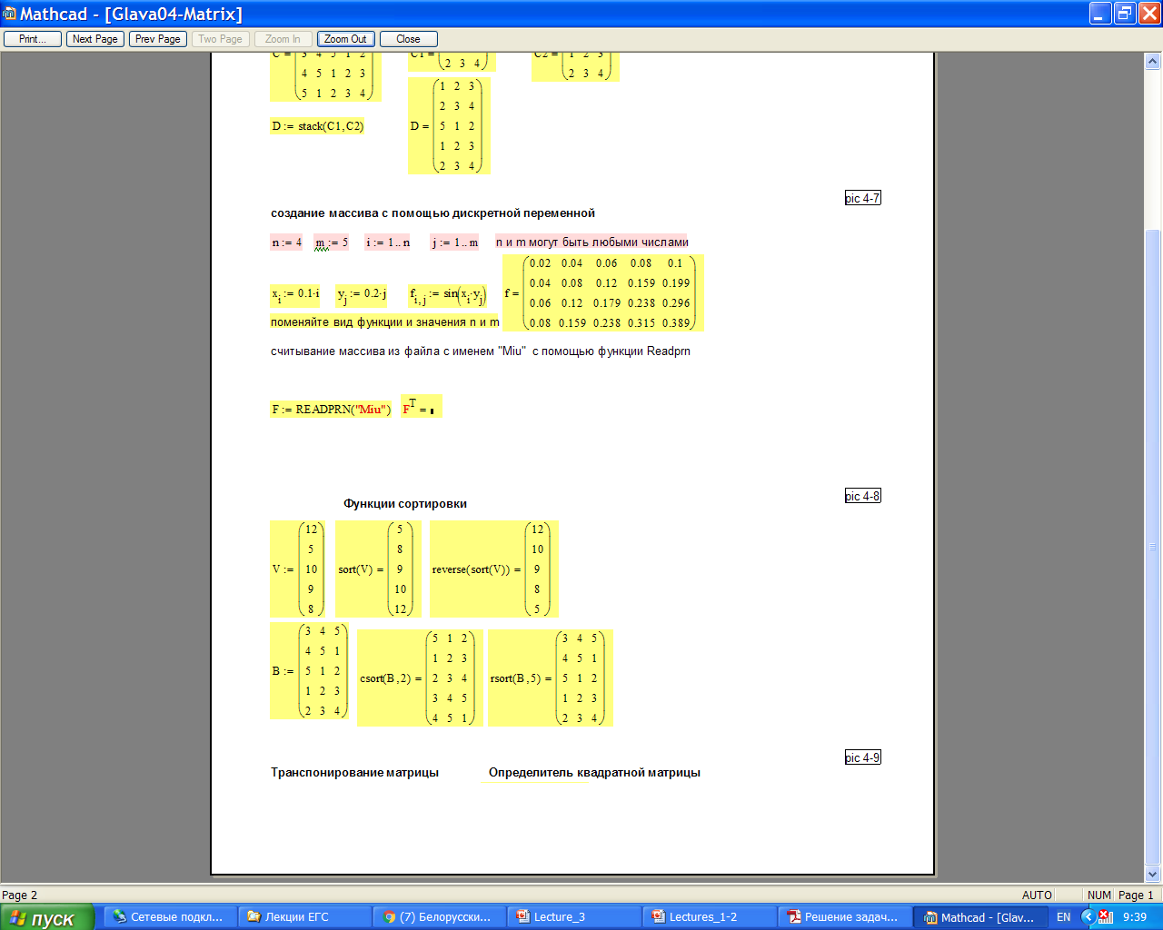

Slide 51
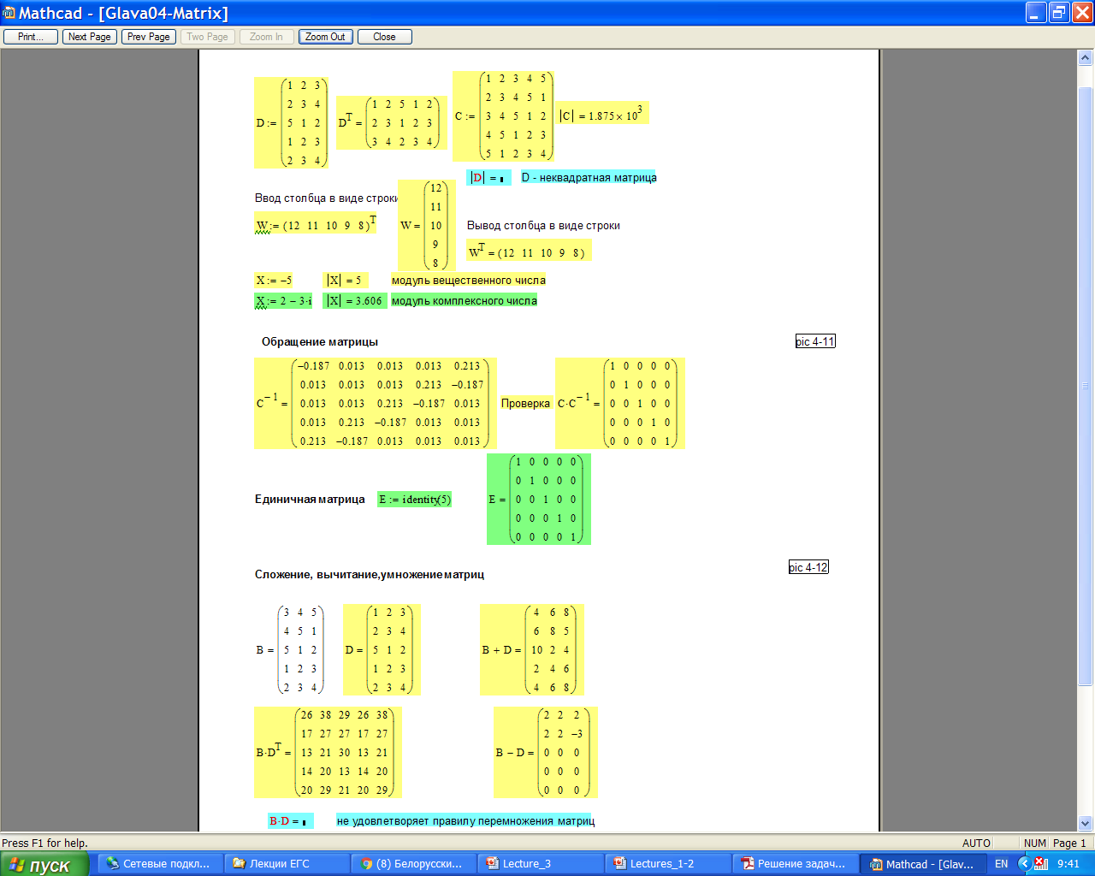

Slide 52
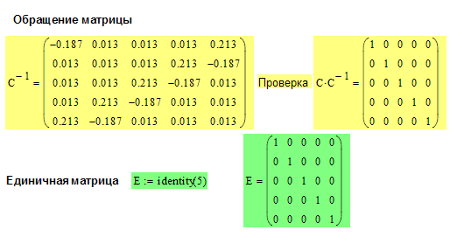

Slide 53
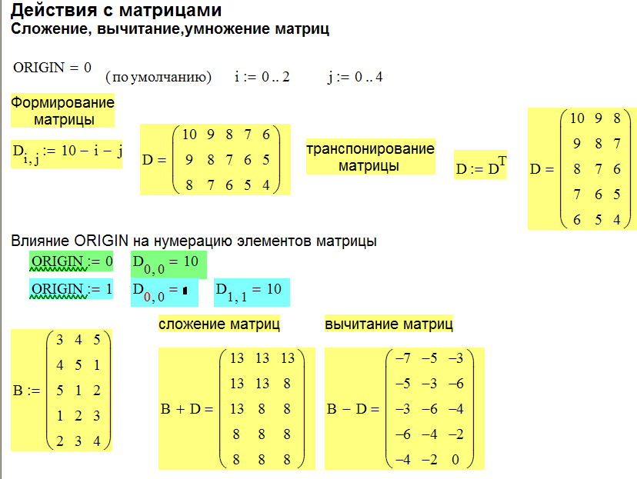

Slide 54
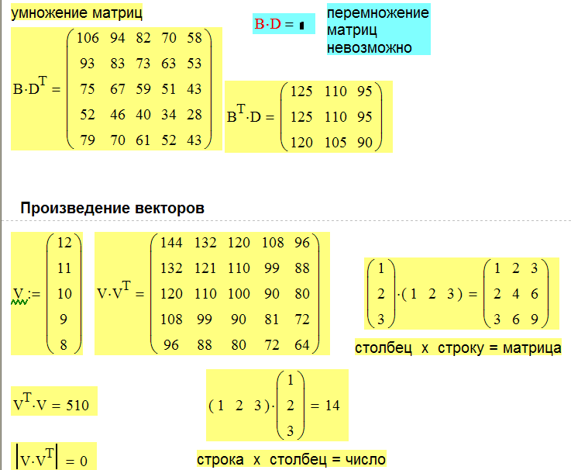

Slide 55
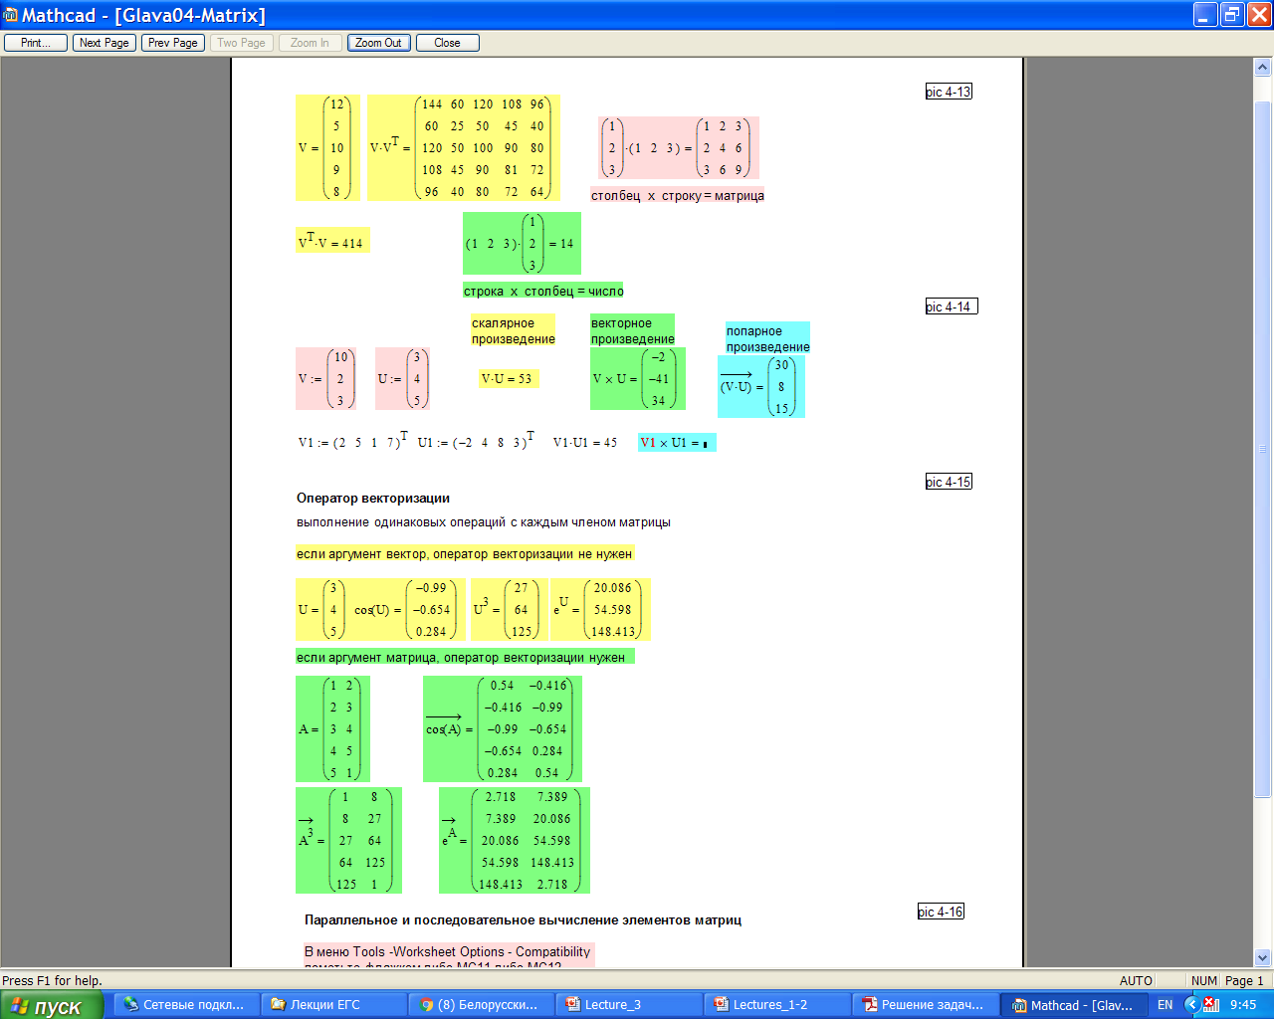

Slide 56


Slide 57
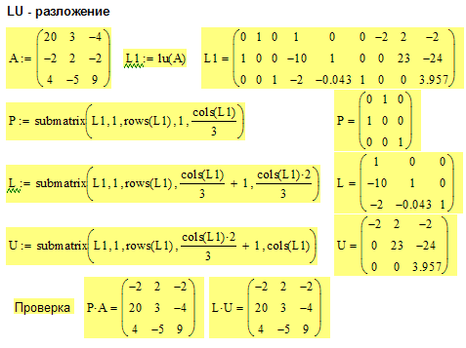

Slide 58
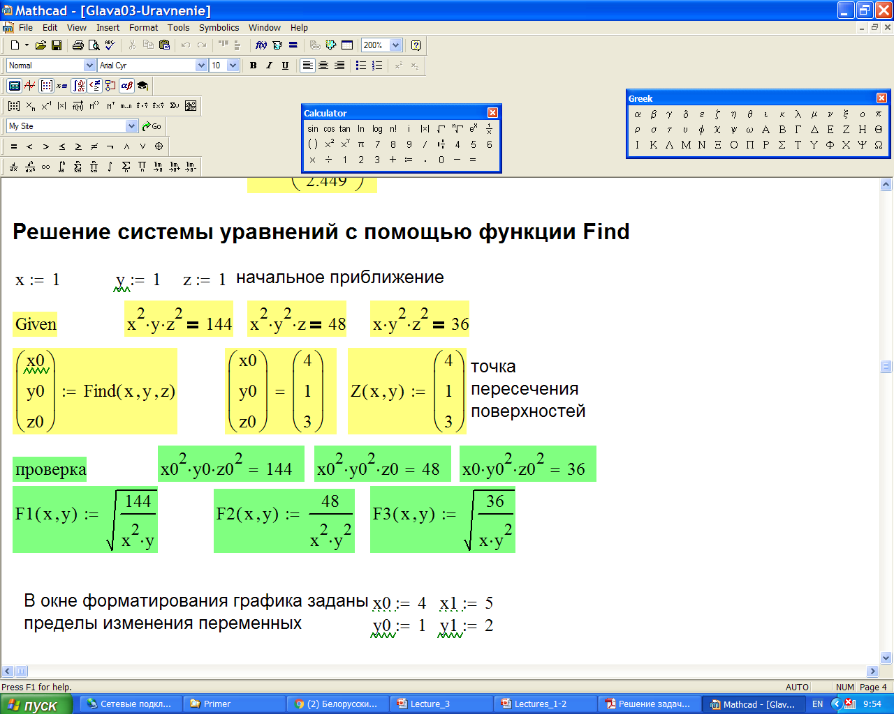

Slide 59
